Slide 2
Kiến chăm chỉ
PLAY
PLAY

Slide 3
..?.. x 2 = 10
Đáp án: 5
Next

Slide 4
6 x …?... = 36
Đáp án: 6
Next

Slide 5
9 x 6 = …?...
Đáp án: 54
Next

Slide 6
Thứ năm ngày 12 tháng 10 năm 2023
Toán:
Bài 14: Một phần mấy
(Tiết 1)

Slide 7
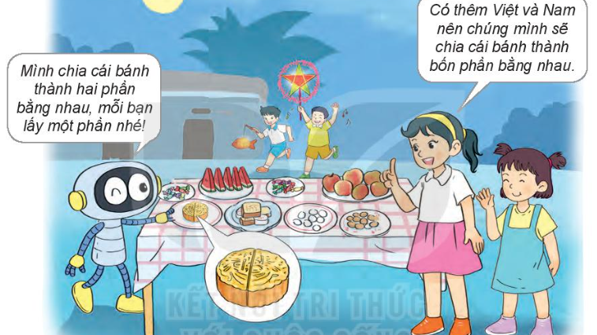
Có thêm Việt và Nam nên chúng mình sẽ chia cái bánh thành bốn phần bằng nhau.
Mình chia cái bánh thành hai phần bằng nhau, mỗi bạn lấy một phần nhé!

Slide 8
Chia hình tròn thành 2 phần bằng nhau, tô màu 1 phần.
Đã tô màu một phần hai hình tròn.
Một phần hai viết là $\frac{1}{2}$
Chia hình tròn thành 4 phần bằng nhau, tô màu 1 phần.
Đã tô màu một phần tư hình tròn.
Một phần tư viết là $\frac{1}{4}$

Slide 9
1
Đ, S ?
a)
b)
Đã tô màu $\frac{1}{3}$ hình chữ nhật
Đã tô màu $\frac{1}{2}$ hình chữ nhật
?
Đ
S
?
Đã tô màu $\frac{1}{5}$ hình chữ nhật
Đã tô màu $\frac{1}{6}$ hình chữ nhật
Đ
Đ
?
?

Slide 10
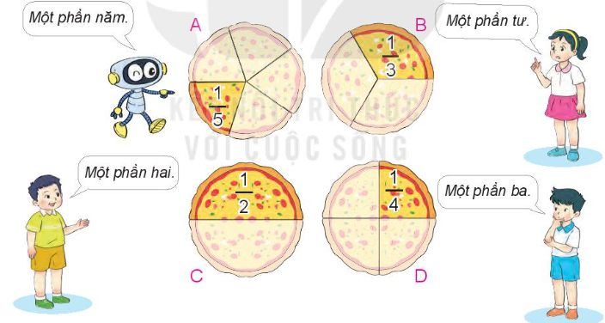
2
Chọn cách đọc phù hợp với cách viết một phần mấy ở mỗi hình

Slide 11
Trò chơi: Ai nhanh hơn
*Luật chơi: Chia hai đội chơi, mỗi đội gồm 4 học sinh, mỗi HS lần lượt nối bóng nói với miếng bánh thích hợp. Đội nào đúng và nhanh hơn là đội thắng cuộc.

Slide 12
2
Chọn cách đọc phù hợp với cách viết một phần mấy ở mỗi hình

Slide 13
3
Đã khoanh vào $\frac{1}{4}$ số hạt dẻ của hình nào?

Slide 15
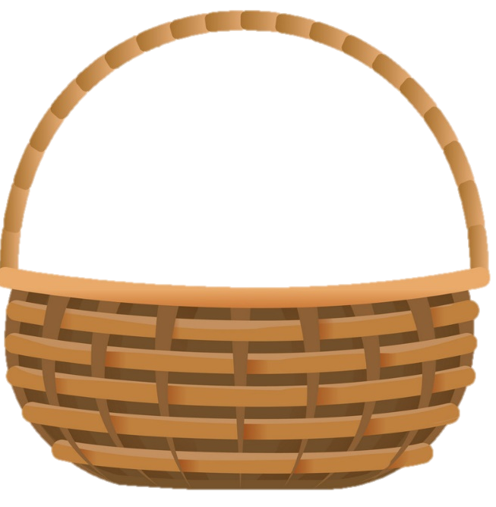
Hãy giúp bạn thỏ chia cà rốt cho các bạn bằng cách trả lời đúng các câu hỏi nhé!

Slide 16
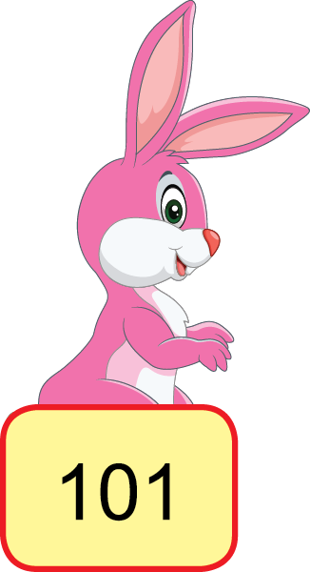
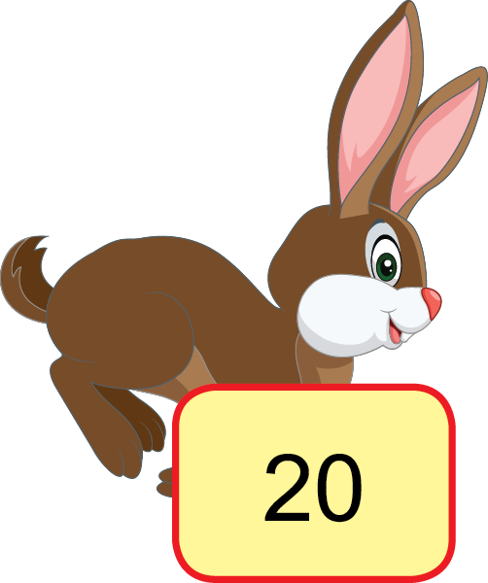
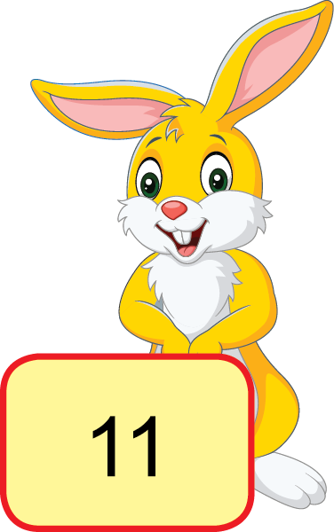
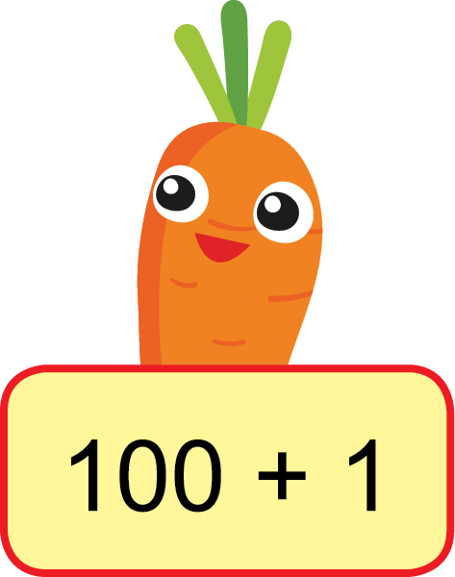
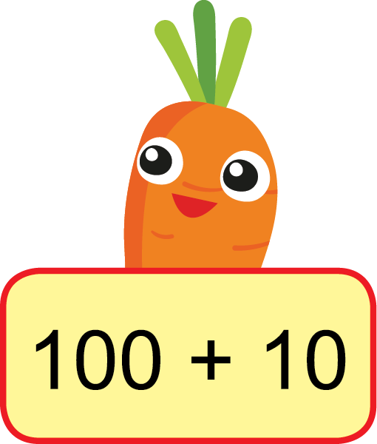
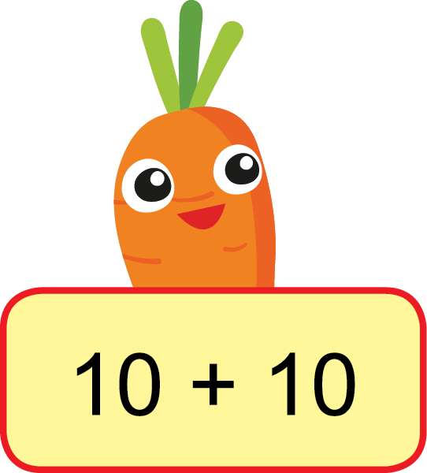
$\frac{1}{5}$
$\frac{1}{4}$
$\frac{1}{3}$
$\frac{1}{6}$
1
2
3
4
Một phần ba
Một phần sáu
Một phần bốn
Một phần năm

Slide 17
Tạm biệt và
hẹn gặp lại

